Slide 1
Развивающая среда
Построение коррекционно – развивающей среды для детей с задержкой психологического развития
Только взрослый, обладающий достаточными знаниями и опытом, может оказать квалифицированную помощь и поддержку ребёнку дошкольного возраста через грамотную организацию среды.
Авторы:
Воспитатель высшей категории
Герасева Г. Г.
Учитель - дефектолог первой категории
Алексеева И. Н.
Педагог – психолог Сухарь А. Г.
ГБДОУ № 31 Пушкинского района СПб

Slide 2
Цель:
Всестороннее гармоничное развитие детей, имеющих проблемы в развитии.
Задачи:
Воспитательные:
Формирование у детей элементарных представлений о доброте, взаимопонимании и дружбе
Коррекционно – образовательные:
Расширение словаря, развитие грамматического строя и связной речи
Формирование количественных представлений

Slide 3
Задачи:
Коррекционно – развивающие:
Развитие сенсорного восприятия, внимания, памяти, мышления
Развитие общей и мелкой моторики
Развитие коммуникативных навыков и познавательной активности

Slide 4
Условия построения коррекционной среды:
Создание психолого – педагогических условий, оптимальных для каждого ребенка;
Наличие оборудования общего назначения, используемого при реализации основной общеобразовательной программы

Slide 5
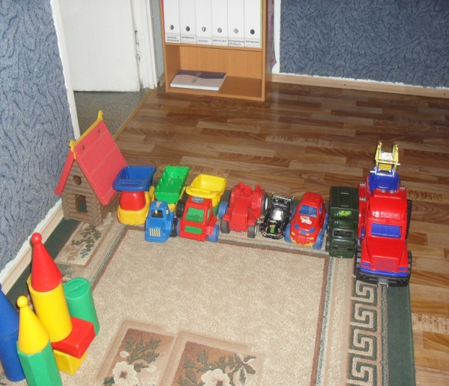
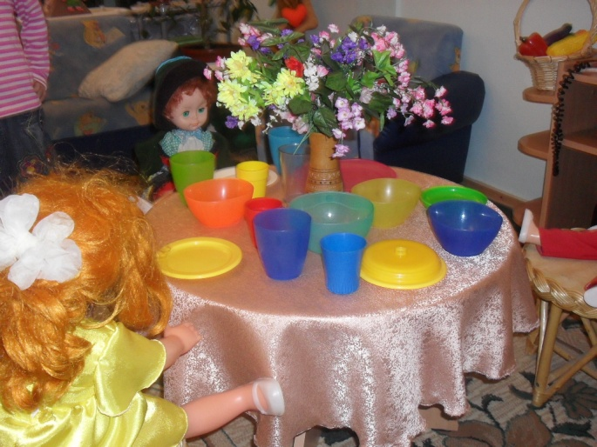
Условия построения коррекционной среды:
Учет гендерной специфики и обеспечение среды, как общим, так и специфическим материалом для мальчиков и девочек
Материалы подбирались сбалансированно, сообразно педагогической ценности (используются традиционные материалы и материалы нового поколения)

Slide 6
Условия построения коррекционной среды:
При подборе материалов учитывались общие закономерности развития
ребенка на каждом возрастном этапе;
Материалы и оборудование имеют сертификат качества и отвечают
гигиеническим, педагогическим и эстетическим требованиям
Условия построения коррекционной среды:
Подбор материалов и оборудования должен осуществляться для тех видов
деятельности ребенка, которые в наибольшей степени способствуют
решению развивающих задач на этапе дошкольного детства (игровая,
продуктивная, познавательно-исследовательская, коммуникативная,
трудовая, музыкально-художественная деятельности, а также для
организации двигательной активности в течении дня)

Slide 7
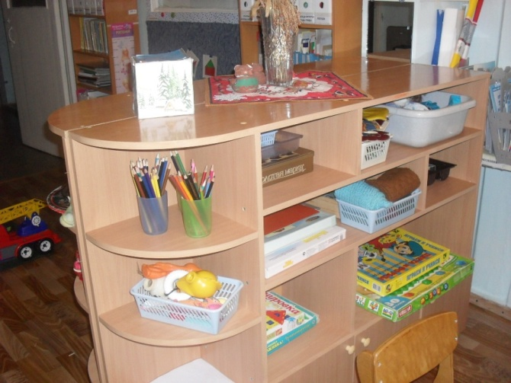
Игровая область:
Продуктивная область:
Материалы для рисования, лепки и апликации.

Slide 8
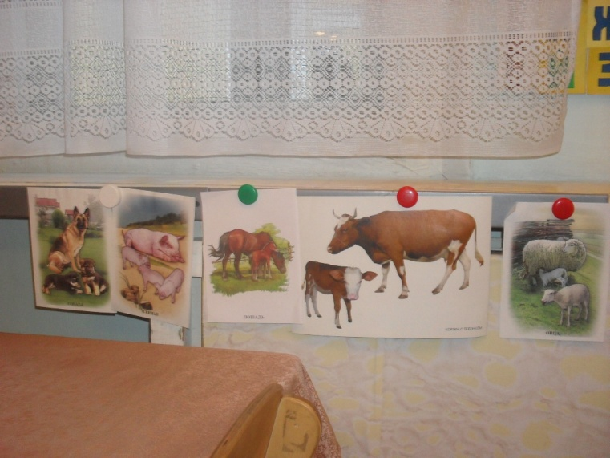
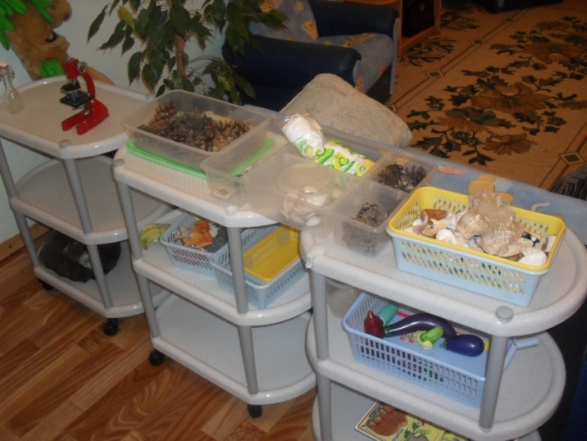
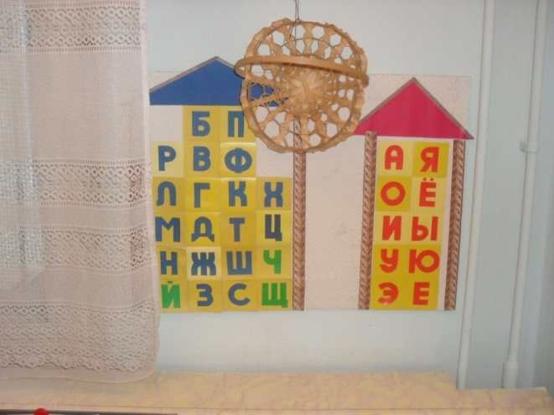
Познавательно – исследовательская область:
Материал для
сенсорного развития
Коммуникативная область:
Коллекции минералов, ракушек, плодов, семян и растений

Slide 9
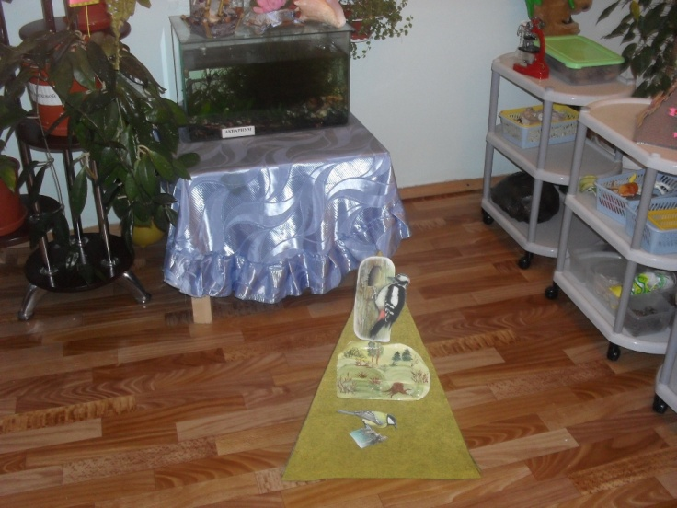
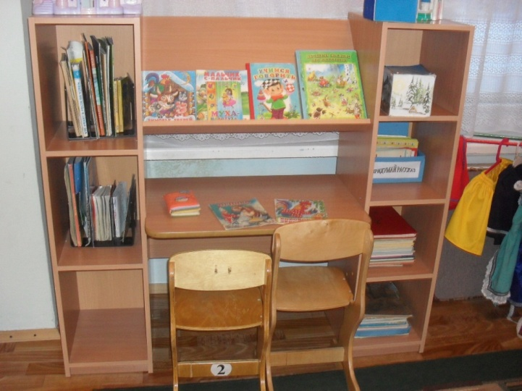
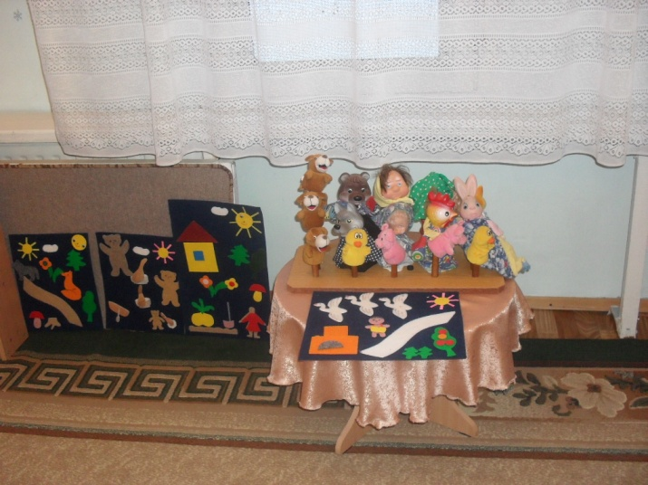
Трудовая область:
Музыкально-художественная:

Slide 10
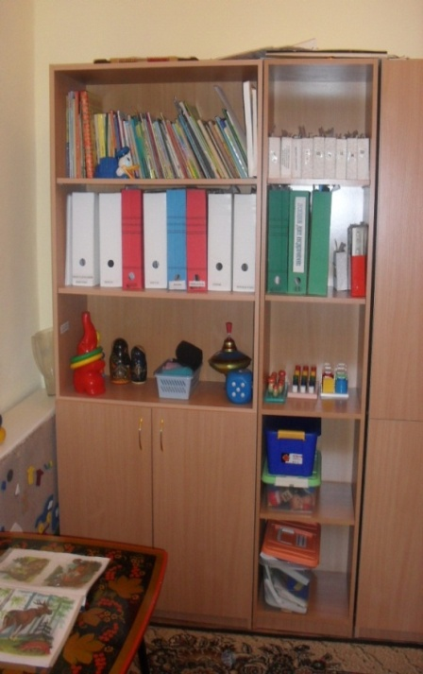
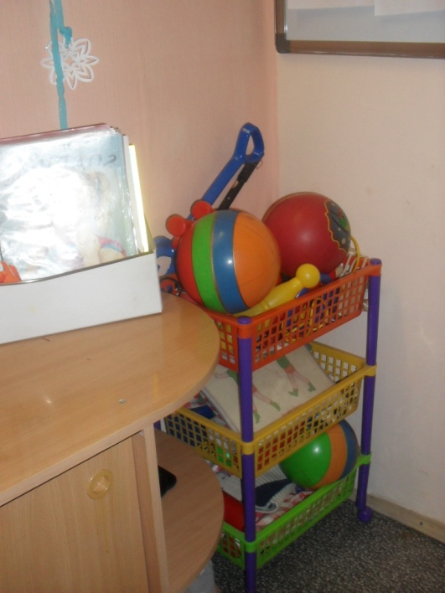
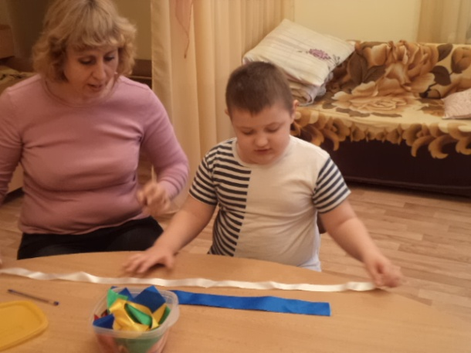
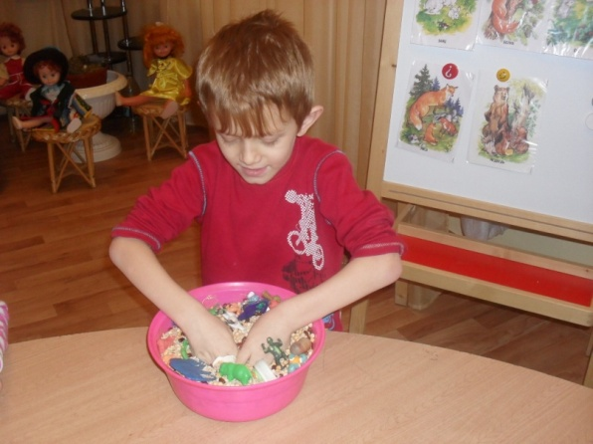
Коррекционная область (кабинет дефектолога):
Следующие типы оборудования:
* для ходьбы, бега, равновесия;
* для общеразвивающих упражнений

Slide 11
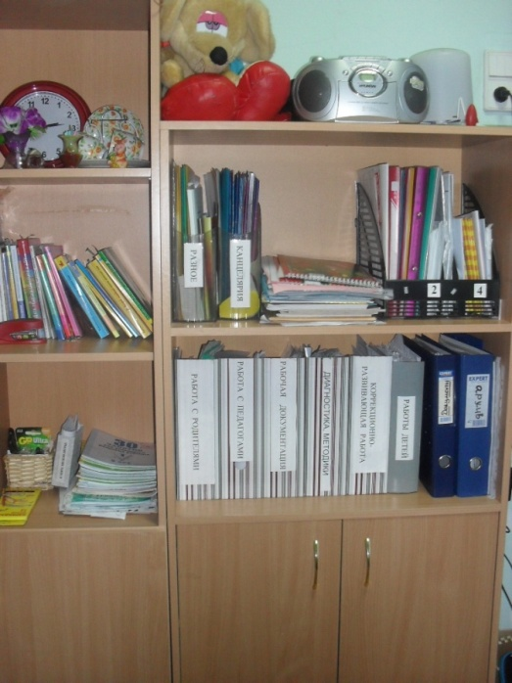
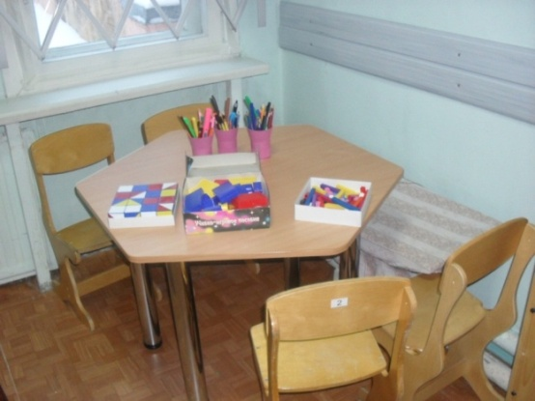
Коррекционная область (кабинет психолога):

Slide 12
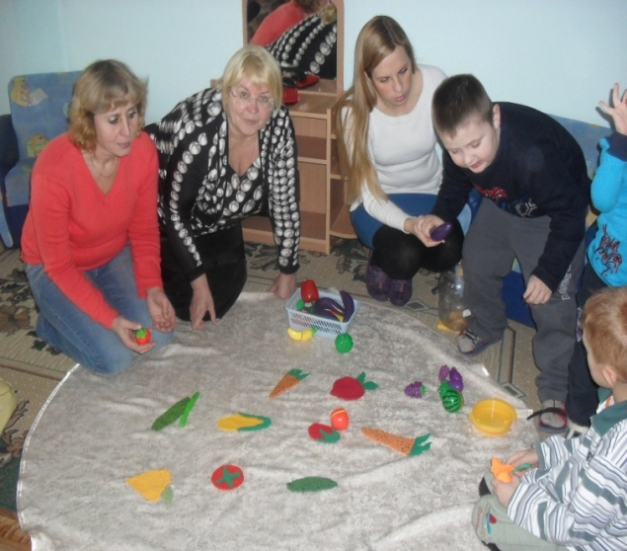
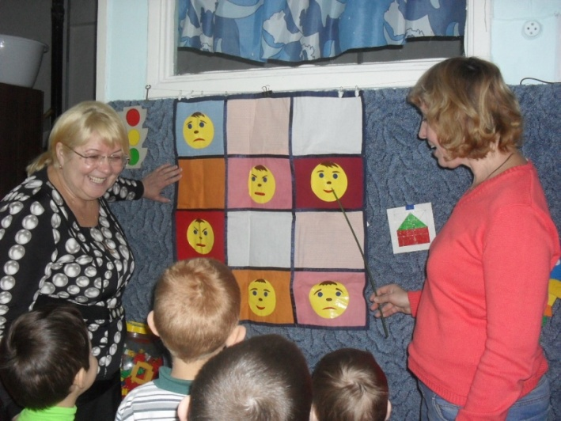
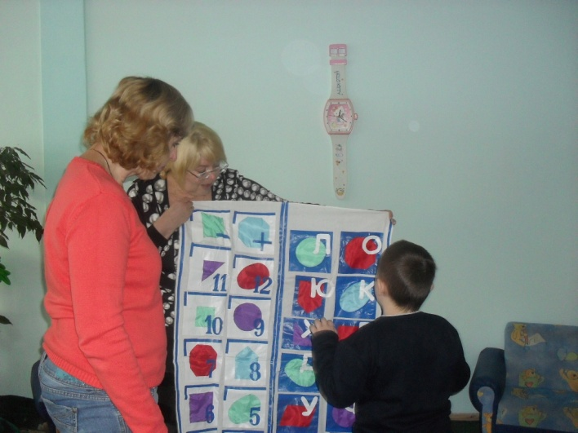
Пособия, сделанные совместно с родителями:

